Slide 1
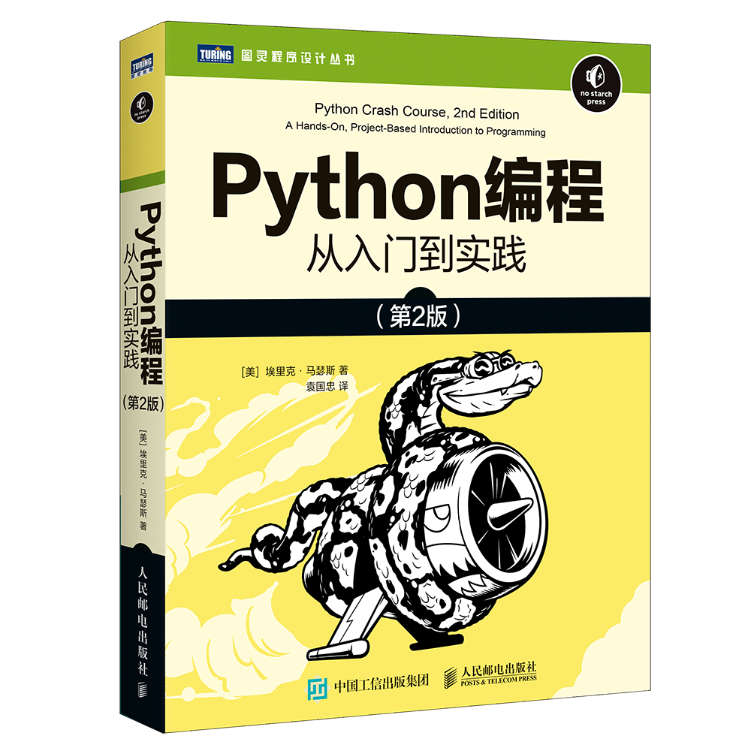
Python编程从入门到实践（第2版）
教学PPT

Slide 2
第六章
Chapter 3
字 典

Slide 3

一个简单的字典
6.1

Slide 4
6.2
使用字典
6.2.1
访问字典中的值
要获取与键相关联的值，可依次指定字典名和放在方括号内的键。
6.2.2
添加键值对
要添加键值对，可依次指定字典名、用方括号括起的键和相关联的值。
6.2.3
先创建一个空字典
使用字典来存储用户提供的数据或在编写能自动生成大量键值对的代码时，通常需要先定义一个空字典。
6.2.4
修改字典中的值
要修改字典中的值，可依次指定字典名、用方括号括起的键，以及与该键相关联的新值。

Slide 5
6.2
条件测试
6.2.5
删除键值对
使用 del 语句将相应的键值对彻底删除。
6.2.6
由类似对象组成的字典
也可以使用字典来存储众多对象的同一种信息。
6.2.7
使用 get()来访问值
如果指定的键有可能不存在，应考虑使用方法 get()，而不要使用方括号表示法。

Slide 6
6.3
if 语句
6.3.1
遍历所有键值对
要获悉该用户字典中的所有信息，可使用 for 循环来遍历这个字典
6.3.2
遍历字典中的所有键
在不需要使用字典中的值时，方法 keys()很有用。
6.3.3
按特定顺序遍历字典中的所有键
要以特定顺序返回元素，一种办法是在 for 循环中对返回的键进行排序。
6.3.4
遍历字典中的所有值
通过对包含重复元素的列表调用 set()，可让 Python 找出列表中独一无二的元素

Slide 7
6.4
嵌套
6.4.1
字典列表
当所有字典的结构都相同，可以遍历这个列表，并以相同的方式处理其中的每个字典
6.4.2
在字典中存储列表
有时候，需要将列表存储在字典中，而不是将字典存储在列表中。
6.4.3
在字典中存储字典
在字典中将用户名作为键，然后将每位用户的信息存储在一个字典中，并将该字典作为与用户名相关联的值。

